Slide 1
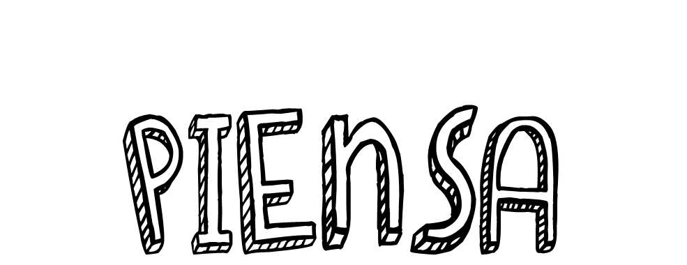
Y

Slide 2
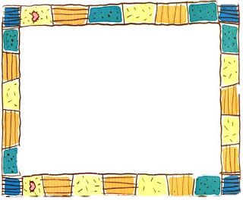
3
1
2

Slide 3
1
2
3

Slide 4
2
3
1

Slide 5
1
2
3

Slide 6
1
2
3

Slide 7
3
1
2

Slide 8
1
2
3

Slide 9
2
3
1

Slide 10
3
1
2

Slide 11
2
3
1

Slide 12
3
1
2

Slide 13
2
3
1

